Slide 1
Парциальные программы
ПРОГРАММА «ОСНОВЫ БЕЗОПАСНОСТИ ДЕТЕЙ ДОШКОЛЬНОГО ВОЗРАСТА»
Р. Б. Стеркина, О. Л. Князева, Н. Н. Авдеева

Slide 2
С РОЖДЕНИЯ МЫ УЧИМ РЕБЁНКА ИЗБЕГАТЬ ОПАСНЫХ ОБЪЕКТОВ И СИТУАЦИЙ, А К МОМЕНТУ ПОСТУПЛЕНИЯ В ДОШКОЛЬНОЕ УЧРЕЖДЕНИЕ ЭТИ ПРАВИЛА ФОРМИРУЮТСЯ В ОТДЕЛЬНУЮ ДИСЦИПЛИНУ. РЕБЁНОК ЭФФЕКТИВНО УСВАИВАЕТ ЗНАНИЯ, ЕСЛИ ОНИ ДАЮТСЯ В ОПРЕДЕЛЁННОЙ СИСТЕМЕ. ПОЭТОМУ АВТОРЫ СОЗДАЛИ ПРОГРАММУ,АДРЕСОВАННУЮ ВОСПИТАТЕЛЯМ СТАРШИХ ГРУПП ДОШКОЛЬНОГО ОБРАЗОВАНИЯ.

Slide 3
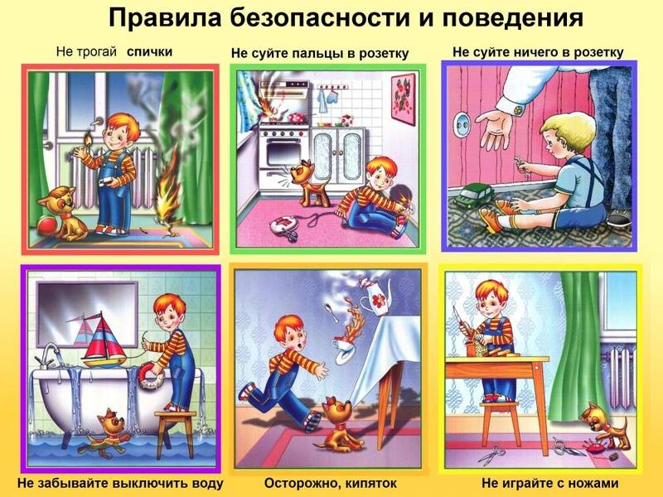

Slide 4
Цель программы: сформировать у ребенка навыки разумного поведения, научить адекватно вести себя в опасных ситуациях дома и на улице, в городском транспорте, при общении с незнакомыми людьми, взаимодействии с пожароопасными и другими предметами, животными и ядовитыми растениями; способствовать становлению основ экологической культуры, приобщению к здоровому образу жизни.

Slide 5
Содержание программы оставляет за каждым дошкольным учреждением право на использование различных форм и методов организации обучения с учетом индивидуальных и возрастных особенностей детей,
социокультурных различий, своеобразия домашних и бытовых условий, а также общей социально-экономической и криминогенной ситуации. В силу особой значимости охраны жизни и здоровья детей программа требует обязательного соблюдения основных ее принципов: полноты (реализации всех ее разделов), системности, учета условий городской и сельской местности, сезонности, возрастной адресованности.

Slide 6
Программа имеет учебно-методический комплект: учебное пособие по основам безопасности жизнедеятельности детей старшего дошкольного возраста и четыре красочно иллюстрированных раздаточных альбома для детей.
В этот курс ОБЖ для дошкольников вошли шесть разделов, затрагивающих основные сферы жизни ребёнка.

Slide 7
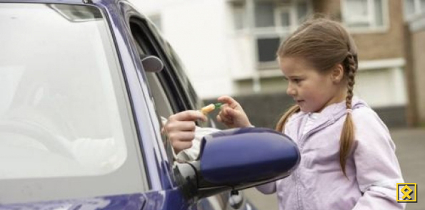
«Ребёнок и другие люди».
Первый раздел касается взаимодействия с людьми: знакомыми, незнакомыми,
сверстниками, старшими приятелями на улице, дома и в детском саду.

Slide 8
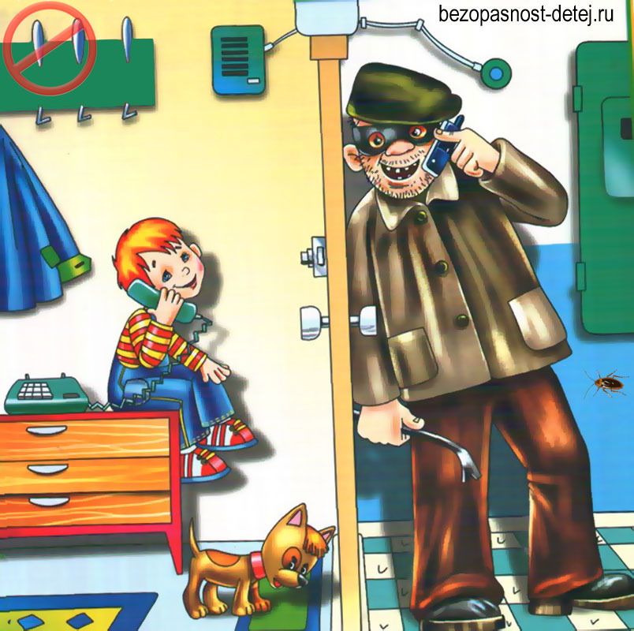
Ребёнок учится оценивать ситуации с точки зрения «опасно-неопасно», принимать решение и соответственно реагировать. Стоит ли доверять людям, полагаясь на приятную внешность,как вести себя с агрессивными субъектами, впускать ли незнакомцев в дом, как избежать опасных ситуаций .

Slide 9
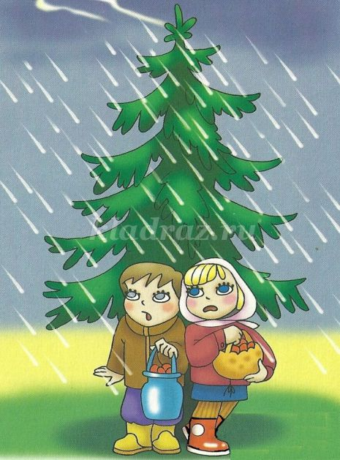
Ребенок и природа
Всегда ли общение с природой несёт пользу? Что даёт самой природе деятельность человека?

Slide 10
В этом разделе обсуждаются ситуации, несущие потенциальную опасность (неприятные моменты при встрече с различными животными и растениями), а также –вопросы экологии и загрязнения окружающей среды. Дети учатся бережному отношению к живой природе, пониманию того, что всё в мире взаимосвязано

Slide 11
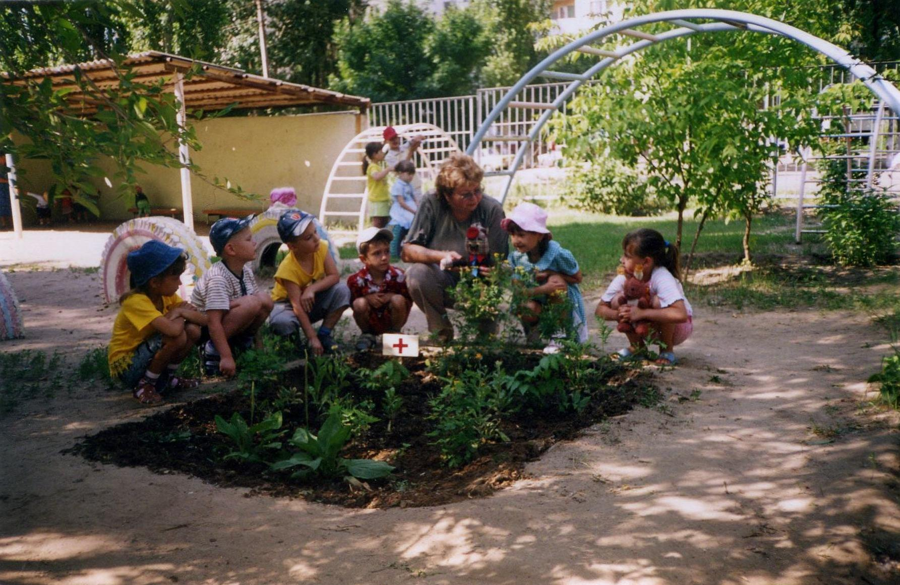

Slide 12
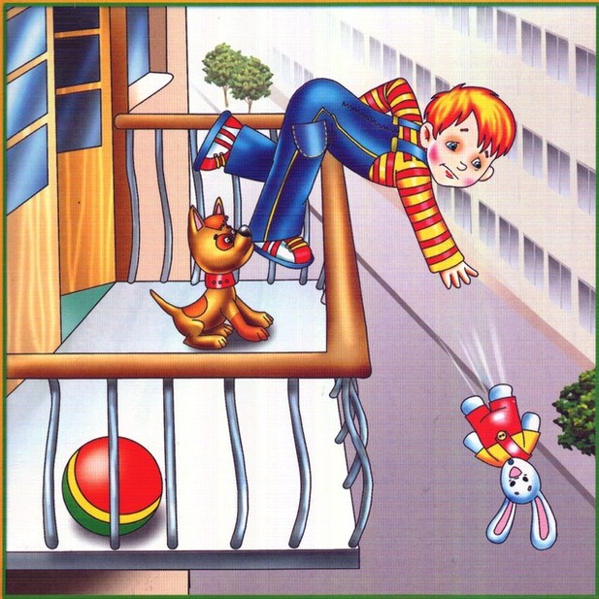
Ребенок дома
Сколько опасностей таит в себе наше комфортное жилище? Можете ли вы спокойно оставить ребёнка дома? Умение грамотно обращаться с окружающими ребёнка предметами в домашней обстановке приходит не сразу.

Slide 13
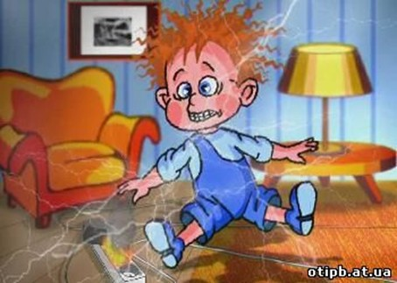
а тем временем мы, взрослые , стараемся воспитывать в детях привычку безопасного поведения и научить их видеть моменты неоправданного риска в повседневности. о том, как вести себя на балконе, у открытого окна, предусмотреть возможную опасность в быту поведает ребятам третий раздел программы обж

Slide 14
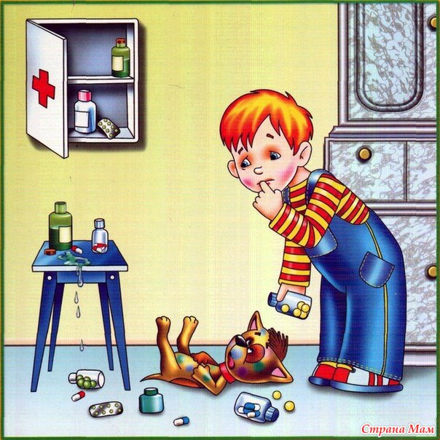
Здоровье ребенка
Как сберечь и приумножить здоровье ребёнка? Что делать и чего стоит избегать, чтобы организм хорошо развивался, а физическая активность приносила только радость?

Slide 15
Четвёртый раздел программы расскажет ребятам об организме человека, ценности здорового образа жизни, напомнит о пользе витаминов, личной гигиены, утренней гимнастики, закаливания, прогулок на свежем воздухе, и важности своевременного
обращения к врачу. Взрослея, человек становится всё более ответственным за сохранение и укрепление собственного здоровья.

Slide 16

Однако здоровые привычки закладываются именно в
детстве, поэтому есть необходимость уделять особое внимание охране здоровья и физическому воспитанию в этом возрасте.

Slide 17
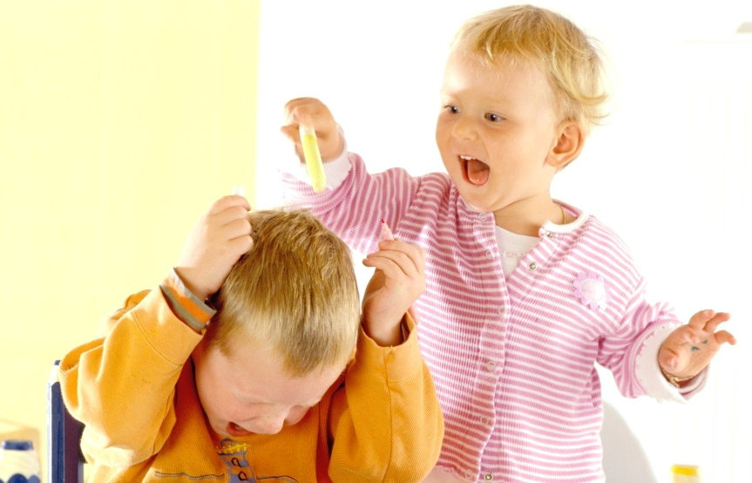
Эмоциональное благополучие ребенка
Отдельный раздел в программе посвящен эмоциональной «безопасности» и защите от психического травматизма - благоприятной атмосфере, которая должна сопутствовать
воспитанию ребёнка

Slide 18
Ответственность за этот аспект лежит в большей степени на взрослых – родителях и педагогах, которые в силах помочь ребятам разрешить без потерь
конфликтные ситуации и преодолеть негативные эмоциональные последствия страхов,драк, ссор. Внутреннее благополучие не менее важно, чем внешнее, а навыки саморегуляции в сложных ситуациях так же значимы, как и следование правилам
«безопасного» поведения.

Slide 19
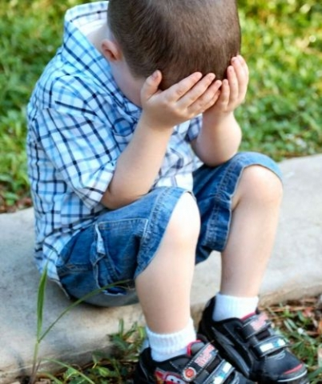
. Этот раздел поможет ребёнку научиться нормальному взаимодействию с людьми и комфортному общению

Slide 20
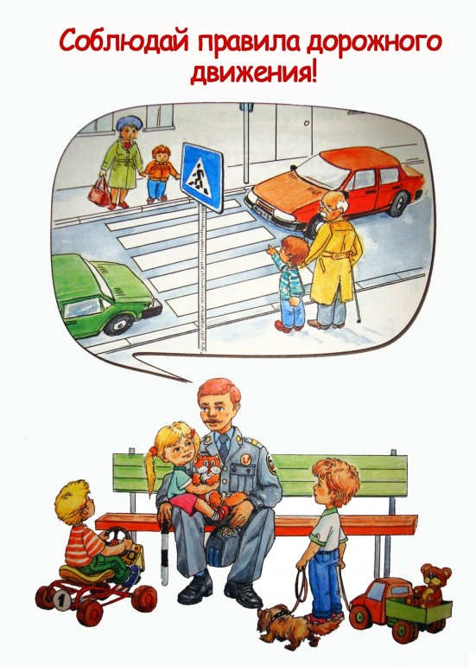
Ребенок на улице
Выход ребёнка в «большой мир» сопровождается встречей с множеством объектов, которые требуют навыков безопасного обращения.

Slide 21

Улица, тротуар, светофор, пешеходная«зебра», проезжая часть дороги, дорожные знаки, транспорт (метро, автобус, автомобиль)– эти понятия входят в круг представлений ребёнка в дошкольном детстве, а с ними и новые правила.

Slide 22
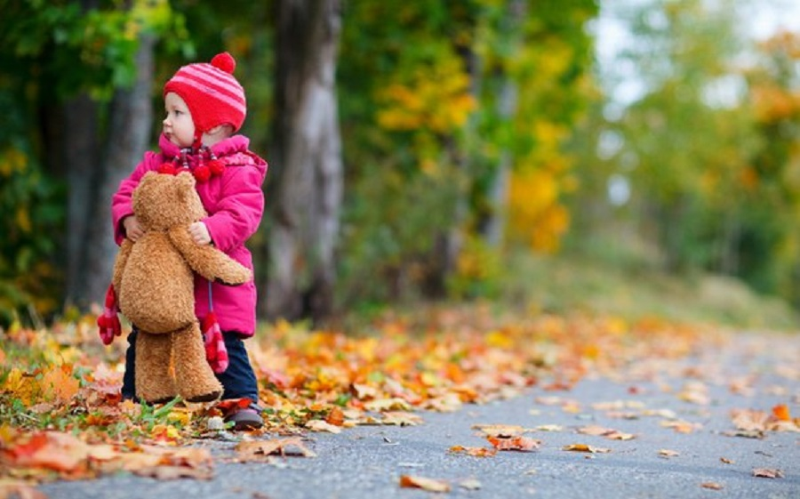
Раздел шестой поможет ребятам познакомиться с основными ПДД для водителей, пешеходов, велосипедистов, расскажет о работе ГИБДД и научит, что делать,если ребёнок потерялся.

Slide 23
Курс ОБЖ для дошколят нацелен на формирование представлений об адекватном поведении в неожиданных ситуациях, навыков самостоятельного принятия решений, а также – на воспитание ответственности за свои поступки. На занятиях по ОБЖ дети тренируются самостоятельно разбираться в ситуации и реагировать на неё, опираясь на полученные ранее знания и собственный опыт.

Slide 24
